Slide 1


SCSS - MAI 2025
Soluție de automatizare a procesului de recrutare
Student: Mihălucă Mădălina-Maria
Îndrumător: Conf. dr. ing. Adrian Alexandrescu
Facultatea de Automatică și Calculatoare, Universitatea Tehnică “Gheorghe Asachi”, Iași
Profil Calculatoare și Tehnologia Informației; Specializarea: Tehnologia informației
1/16
Notes:
Astazi va voi prezenta in cele ce urmeaza proiectul meu intitulat:

Slide 2





Introducere
SCSS - MAI 2025
❶ Subiectivitate în evaluare
Recrutarea modernă se confruntă cu obstacole reale
Deciziile depind adesea de „feeling” sau de moment
De ce
❷ Lipsă de timp
CV-urile sunt analizate în grabă, uneori sub 60 de secunde
❸ Ineficiență în selecție
Candidatul potrivit poate fi trecut cu vederea
2/16
Notes:
As vrea sa subliniez o problema contemporana si anume faptul ca …provocari reale.
Ca si in cazul meu, poate exista si in sala, care s-au ocnfruntat cu o astfel de problema
Intrebarea mea a fost cum putem folosi tehnologia pentru a imbunatati aceast process?

Slide 3








Soluție digitală
propusă
SCSS - MAI 2025
Flux intuitiv, gândită special pentru echipe reale de recrutori
din cadrul companiilor
Oferă scoruri de compatibilitate și filtre inteligente
Automatizează analiza CV-urilor PDF
Platformă web intuitivă, asistată de AI
3/16
Notes:
Astfel: am gandit o solutie digitala
O platforma
Ce ofera

Slide 4





Cui se adresează aplicația?
SCSS - MAI 2025
Destinată echipelor de recrutori din companii.
Nu este la îndemâna oricui.
ADMIN
CREEAZĂ
CREEAZĂ
ORGANIZAȚIE 1
ORGANIZAȚIE n
MANAGER
.......
MANAGER
+
+
RECRUTOR
RECRUTOR
1
1
RECRUTOR
RECRUTOR
...........
RECRUTOR
RECRUTOR
RECRUTOR
...........
RECRUTOR
2
3
n
2
3
n
4/16
Notes:
Nu este chiar la indemana oricui, ceea ce vreau sa spun este faptul ca pentru a folosi cu adevarat aplicatia la nivelul sau maxim, este neaparat necesar sa fii recrutor in cadrul unei organizatii, accesul pentru creare organizatie este dat exclusiv de catre administrator printr-un link unic valabil 24h.

Slide 5


Obiectivele
aplicației
Flux digital complet
Încărcare CV, selecție, favorite, rematch, invitații prin email
Experiență intuitivă
Platformă ușor de folosit, gândită pentru echipe reale
Acces structurat pe roluri
Manageri + recrutori, cu drepturi distincte în organizație
SCSS - MAI 2025
Compatibilitate candidat–job
Algoritm AI care stabilește scoruri precise, contextuale
Automatizarea procesului
Eliminarea selecției manuale prin analiză automată a CV-urilor
5/16
Notes:
Ca si obiective, mi-am propus ca aplicatia mea sa ofere urmatoarele:
Automatizarea selectiei
Compatibilitate intre cv si profilul job-ului
Acces organizat pe roluri clar definite
Un flux complet------de la cv-la interviu
Fara training complicat

Slide 6
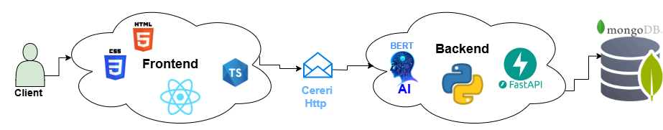
Stack tehnologic utilizat în arhitectura sistemului
SCSS - MAI 2025
←
←
←
6/16
Notes:
Pentru arhitectura am utilizat tehnologii moderne
Pe partea de F… am utilizat react impreuna cu
Baza de date folosita este:
Utlizand Framework-ul
Iar legatura dintre F..

Slide 7
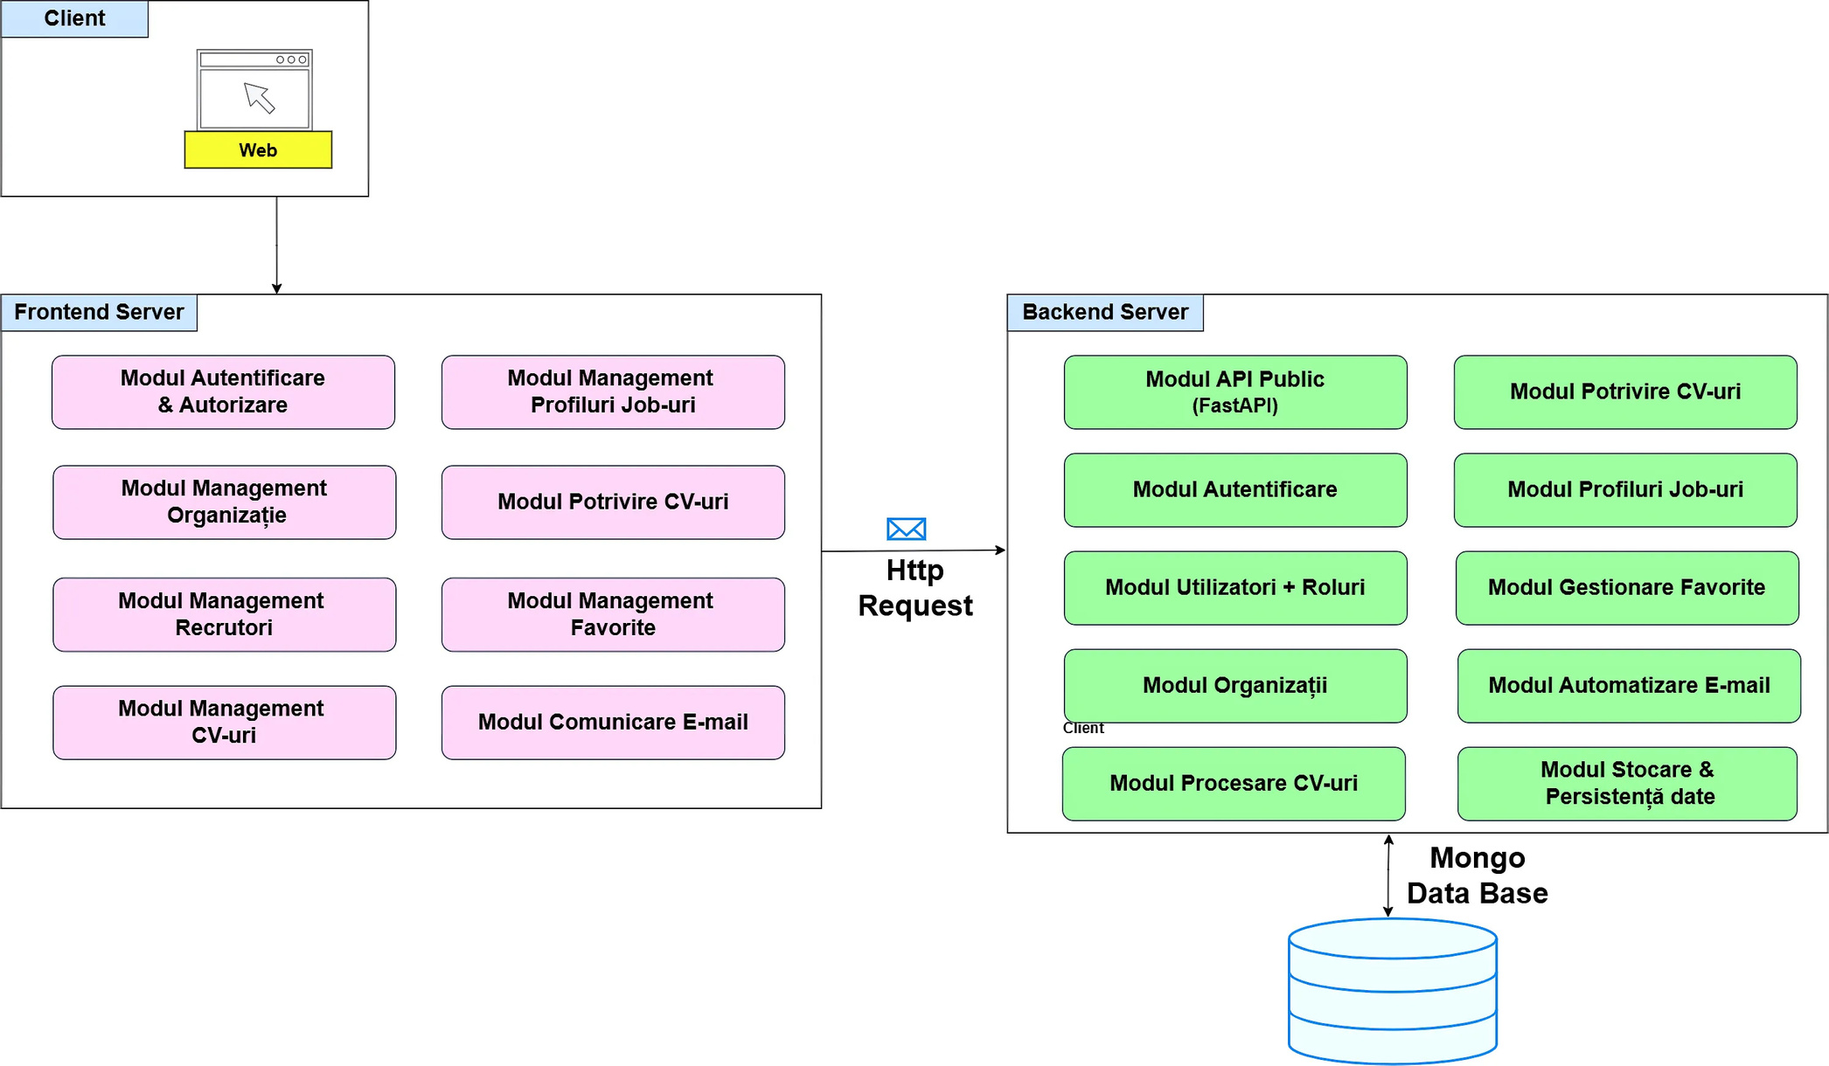
Arhitectura modulară a aplicației
←
←
SCSS - MAI 2025
7/16
Notes:
Am proiectat o arhitectura modulara care permite clasificarea rapida si testarea separata a componentelor.
Fiecare modul are o resp clara, de ex in F server principalele module sunt de:
punctul de intrare principal pentru toate cererile HTTP venite din frontend.

Slide 8
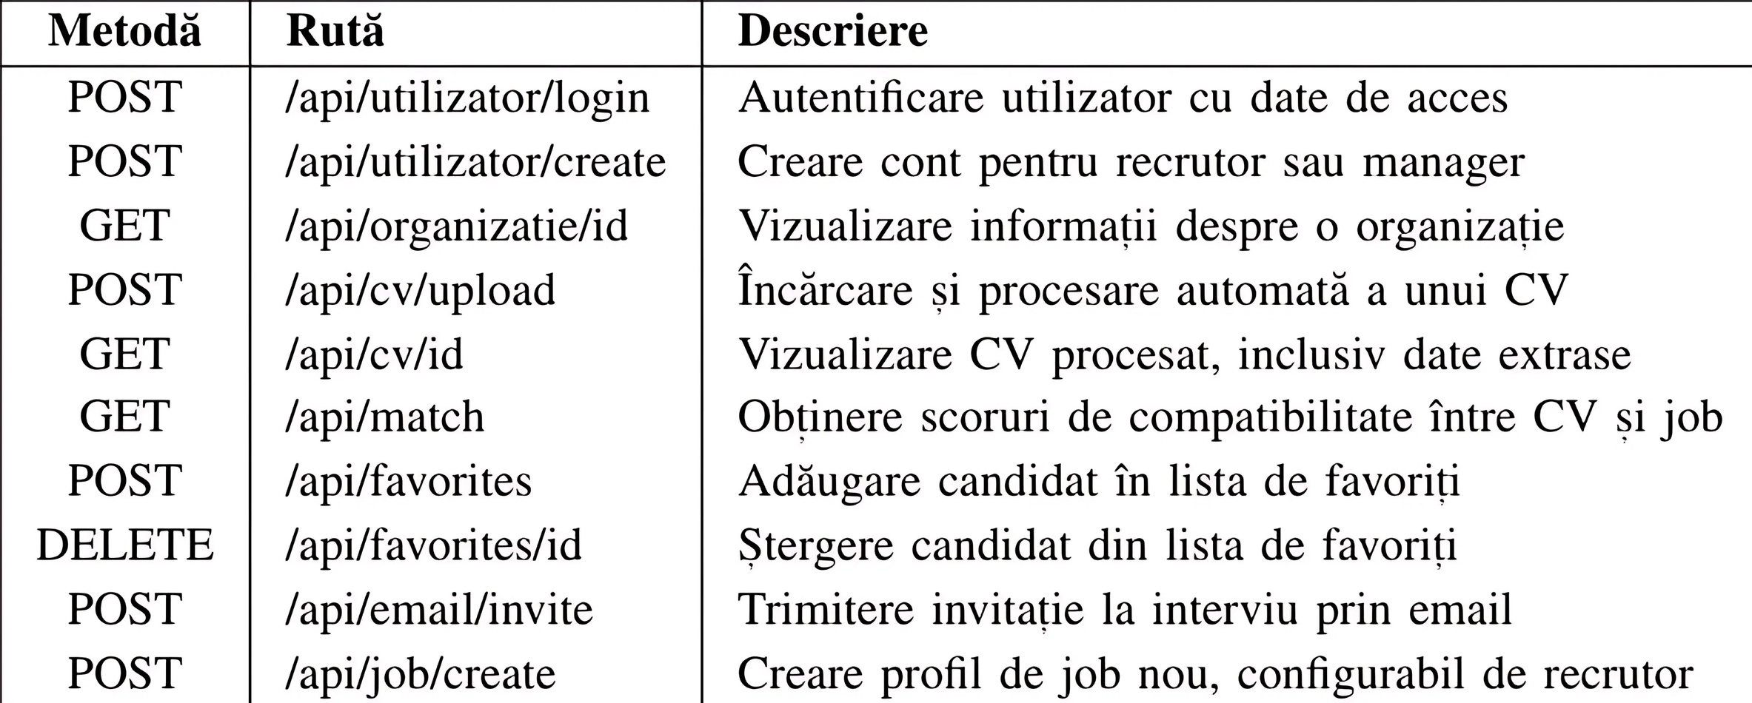
Rute REST utilizate în dezvolatrea aplicației
SCSS - MAI 2025
8/16
Notes:
REST- representation state transform-stil architectural/cum sa faci standardizat
Comunicarea intre f si backend…iar aici sun prezentate doar cateva dintre ele
Si anume responsabile cu

Slide 9
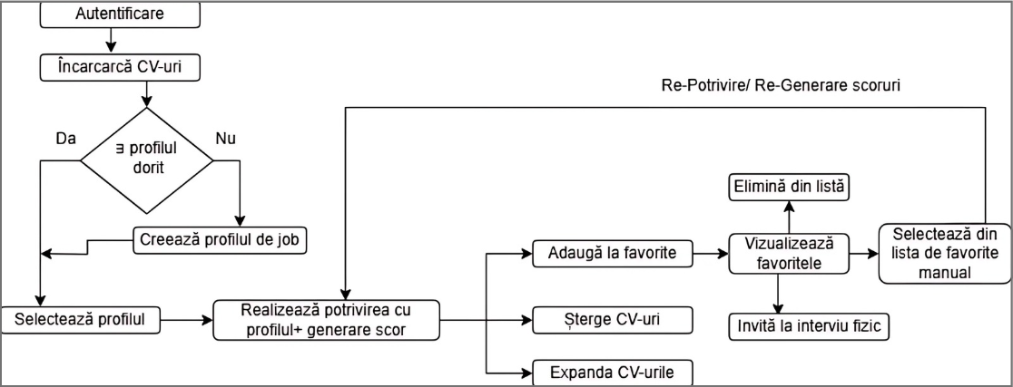
Fluxul utilizatorului în cadrul site-ului web
SCSS - MAI 2025
9/16
Notes:
Un recrutor odata ce este autentificat parcurge un traseu clar si anume:

Slide 10
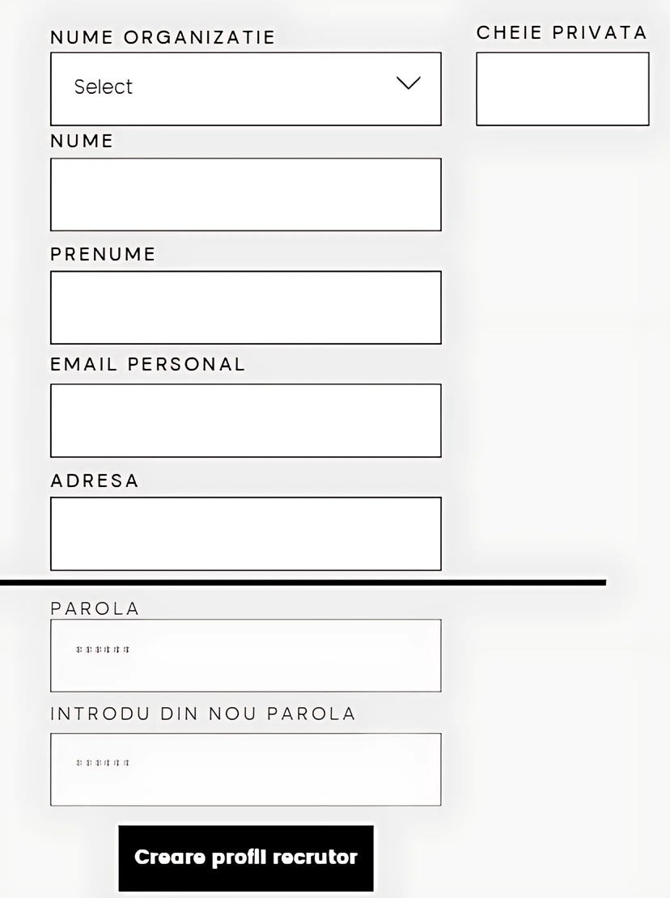
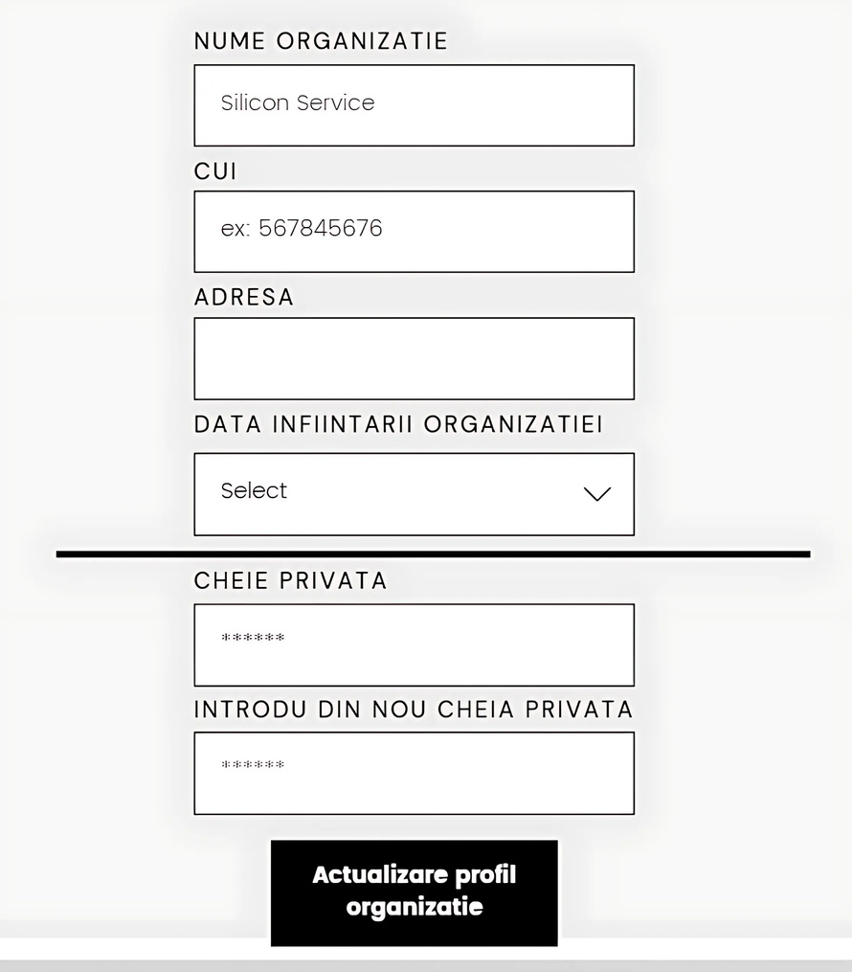
Finalizarea creării profilului organizației
SCSS - MAI 2025
View-uri reprezentative
SCSS - MAI 2025
1
Creare profil recrutor
10/16
Notes:
Acum urmeaza sa prezint principalele view-uri ale aplicatiei.
Sa incepem cu inceputul si anume crearea organizatiei

Slide 11
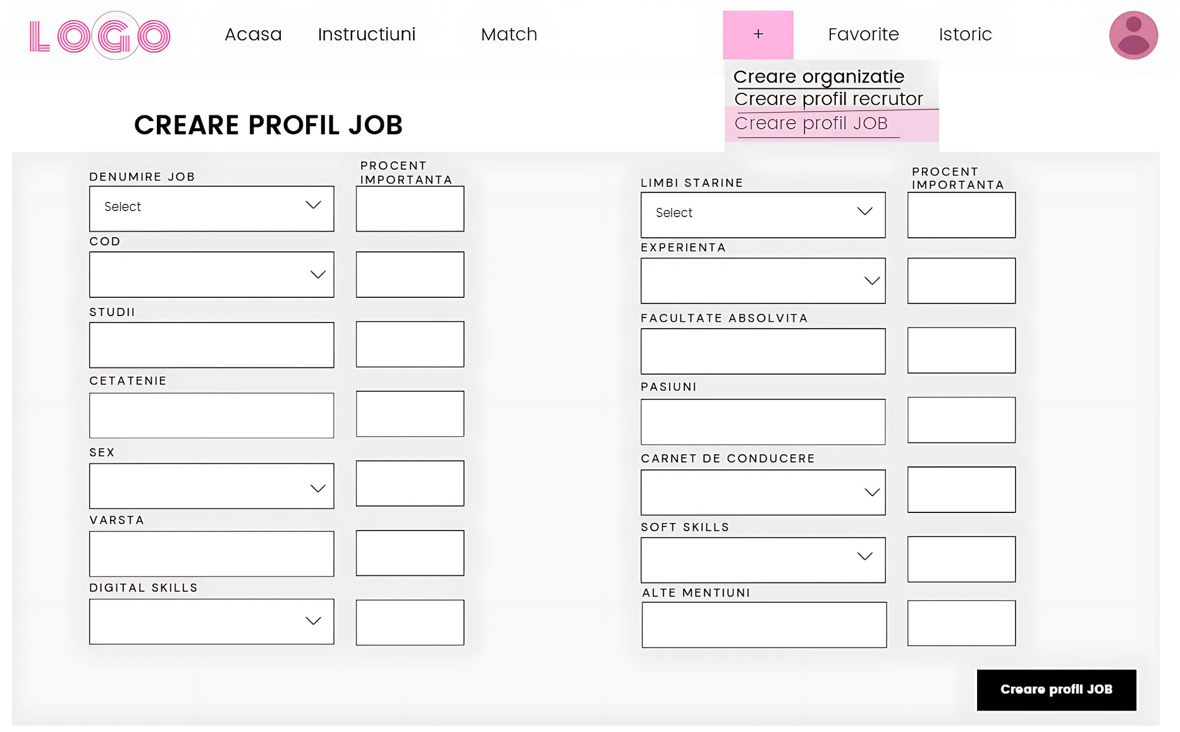
View-uri reprezentative
SCSS - MAI 2025
11/16
Notes:
Vreau sa mentionez faptul ca stabilirea campurilor relevante pentru profil
au foststabilite impreuna cu un recrutor din cadrul unei companii reale
cu care am avut o colaborare de tip scholar ship.
Acesta mi-a spus la ce este un recrutor atent practice.
Se poate observa ca fiecare criteriu are atasat un procent de importanta.

Slide 12
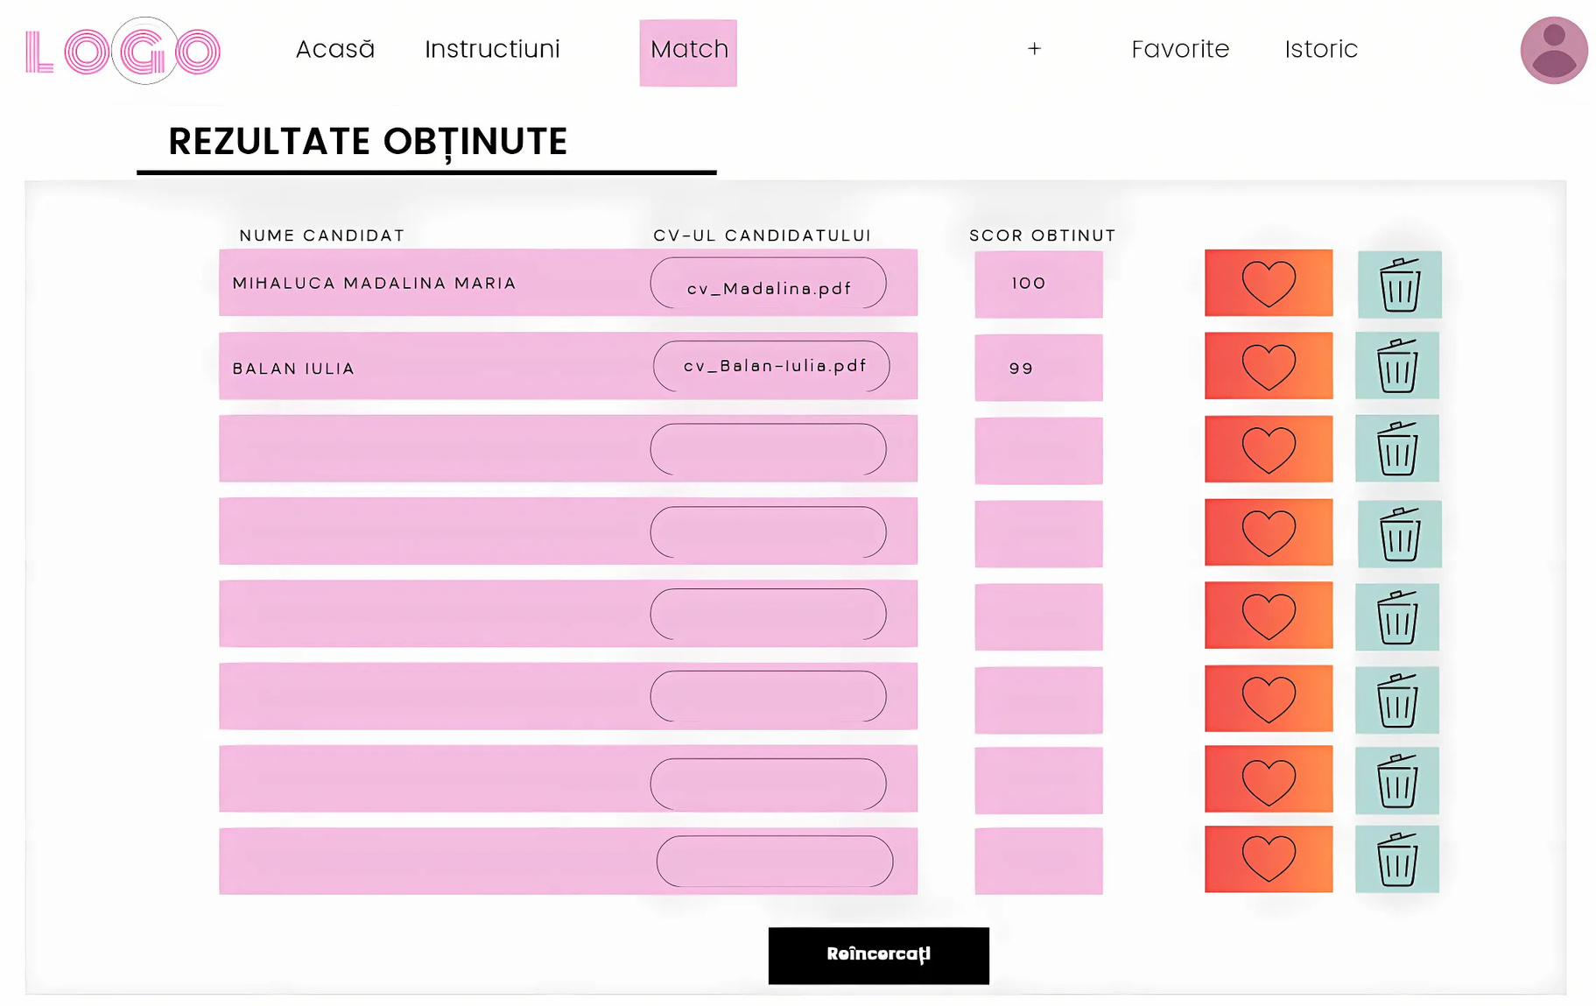
View-uri reprezentative
SCSS - MAI 2025
12/16
Notes:
View-ul cu rezultle obtinute experimental

Slide 13
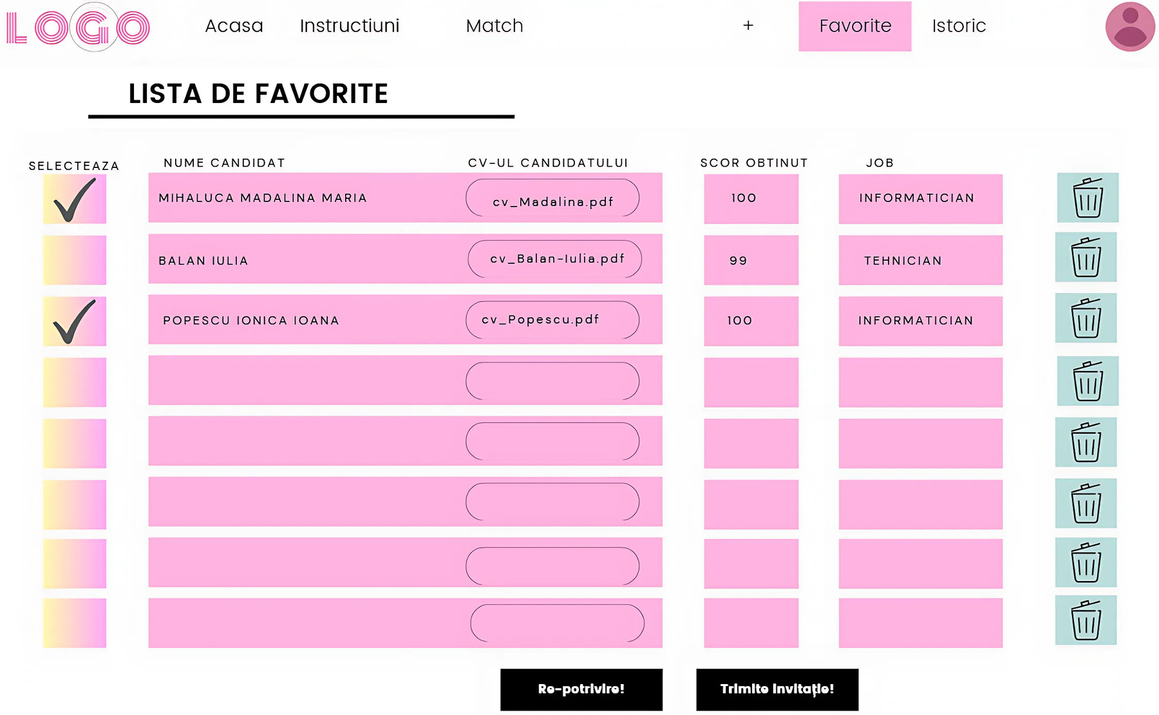
View-uri reprezentative
SCSS - MAI 2025
13/16
Notes:
View-ul cu favoritii unui recrutor

Slide 14
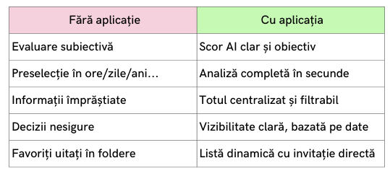
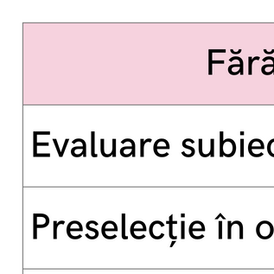
SCSS - MAI 2025
Soluție intuitivă, modulară, scalabilă
Concluzii
Automatizare reală => mai mult în mai puțin timp
DE CE CONTEAZĂ O SOLUȚIE CA ASTA?
14/16
Notes:
Iar aici am selectat principalele diferenta diferente . Fara VS CU aplicatia se trece de la
Pentru că fiecare CV reprezintă o poveste.
Și pentru că merită să fie citită de cineva. Sau… de ceva care chiar înțelege.

Slide 15


Direcții viitoare
Suport pentru mai multe limbi
Chatbot interactiv asistat de Inteligență Artificială
Integrare cu LinkedIn
Modul de statistici HR (pentru manageri)
Stocarea datelor în Cloud
SCSS - MAI 2025
15/16
Notes:
Cateva din directiile viitoare includ

Slide 16




Mulțumesc
pentru atenția acordată!
SCSS - MAI 2025
16/16

